Slide 1
ПРАЗДНИКИ В РОССИИ
П Р Е З Е Н Т А Ц И Я - В И К Т О Р И Н А
Изготовил: Бисерка Райчева

Slide 2
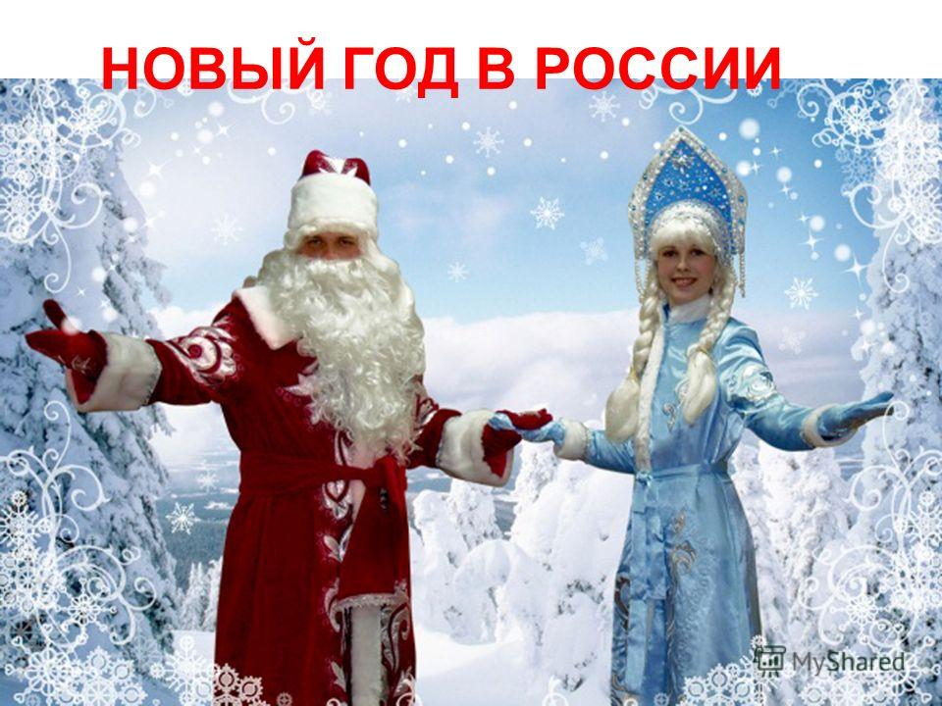
1. КТО ЭТО?

Slide 3
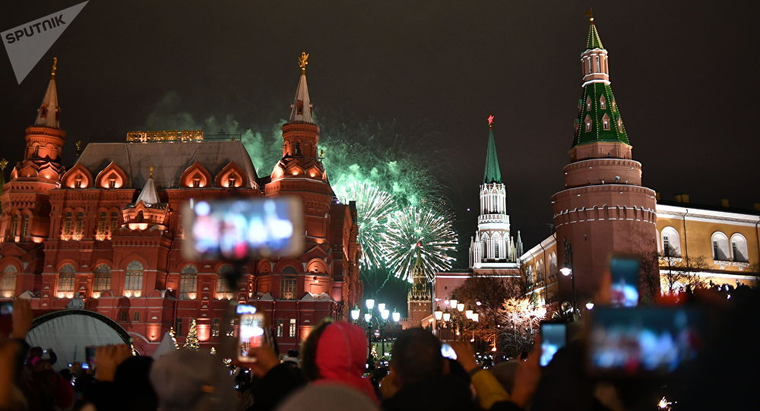
2.Что празднуют люди?
3.Где это происходит?

Slide 4
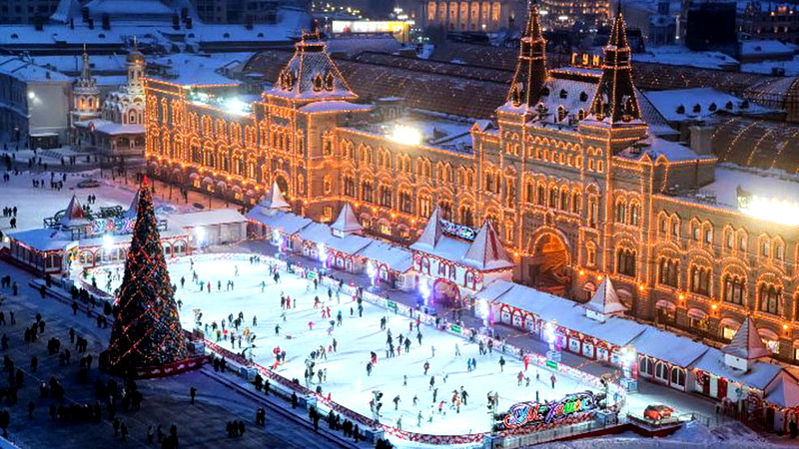
4. Что это? 5. Где находится?

Slide 5
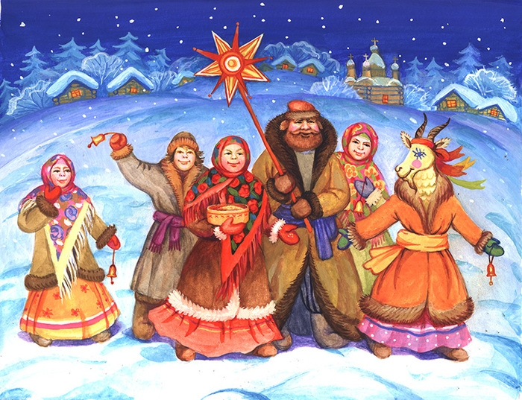
6. В каком месяце бывает веселый русский праздник Святки?

Slide 6
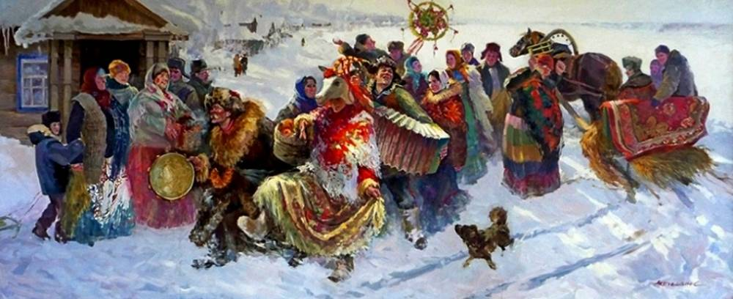
Это ряженые (маскирани), которые обходят дома односельчан (на съселяните) на Святки.
7. Что они делают?
8. С каким болгарским праздником это связано?

Slide 7
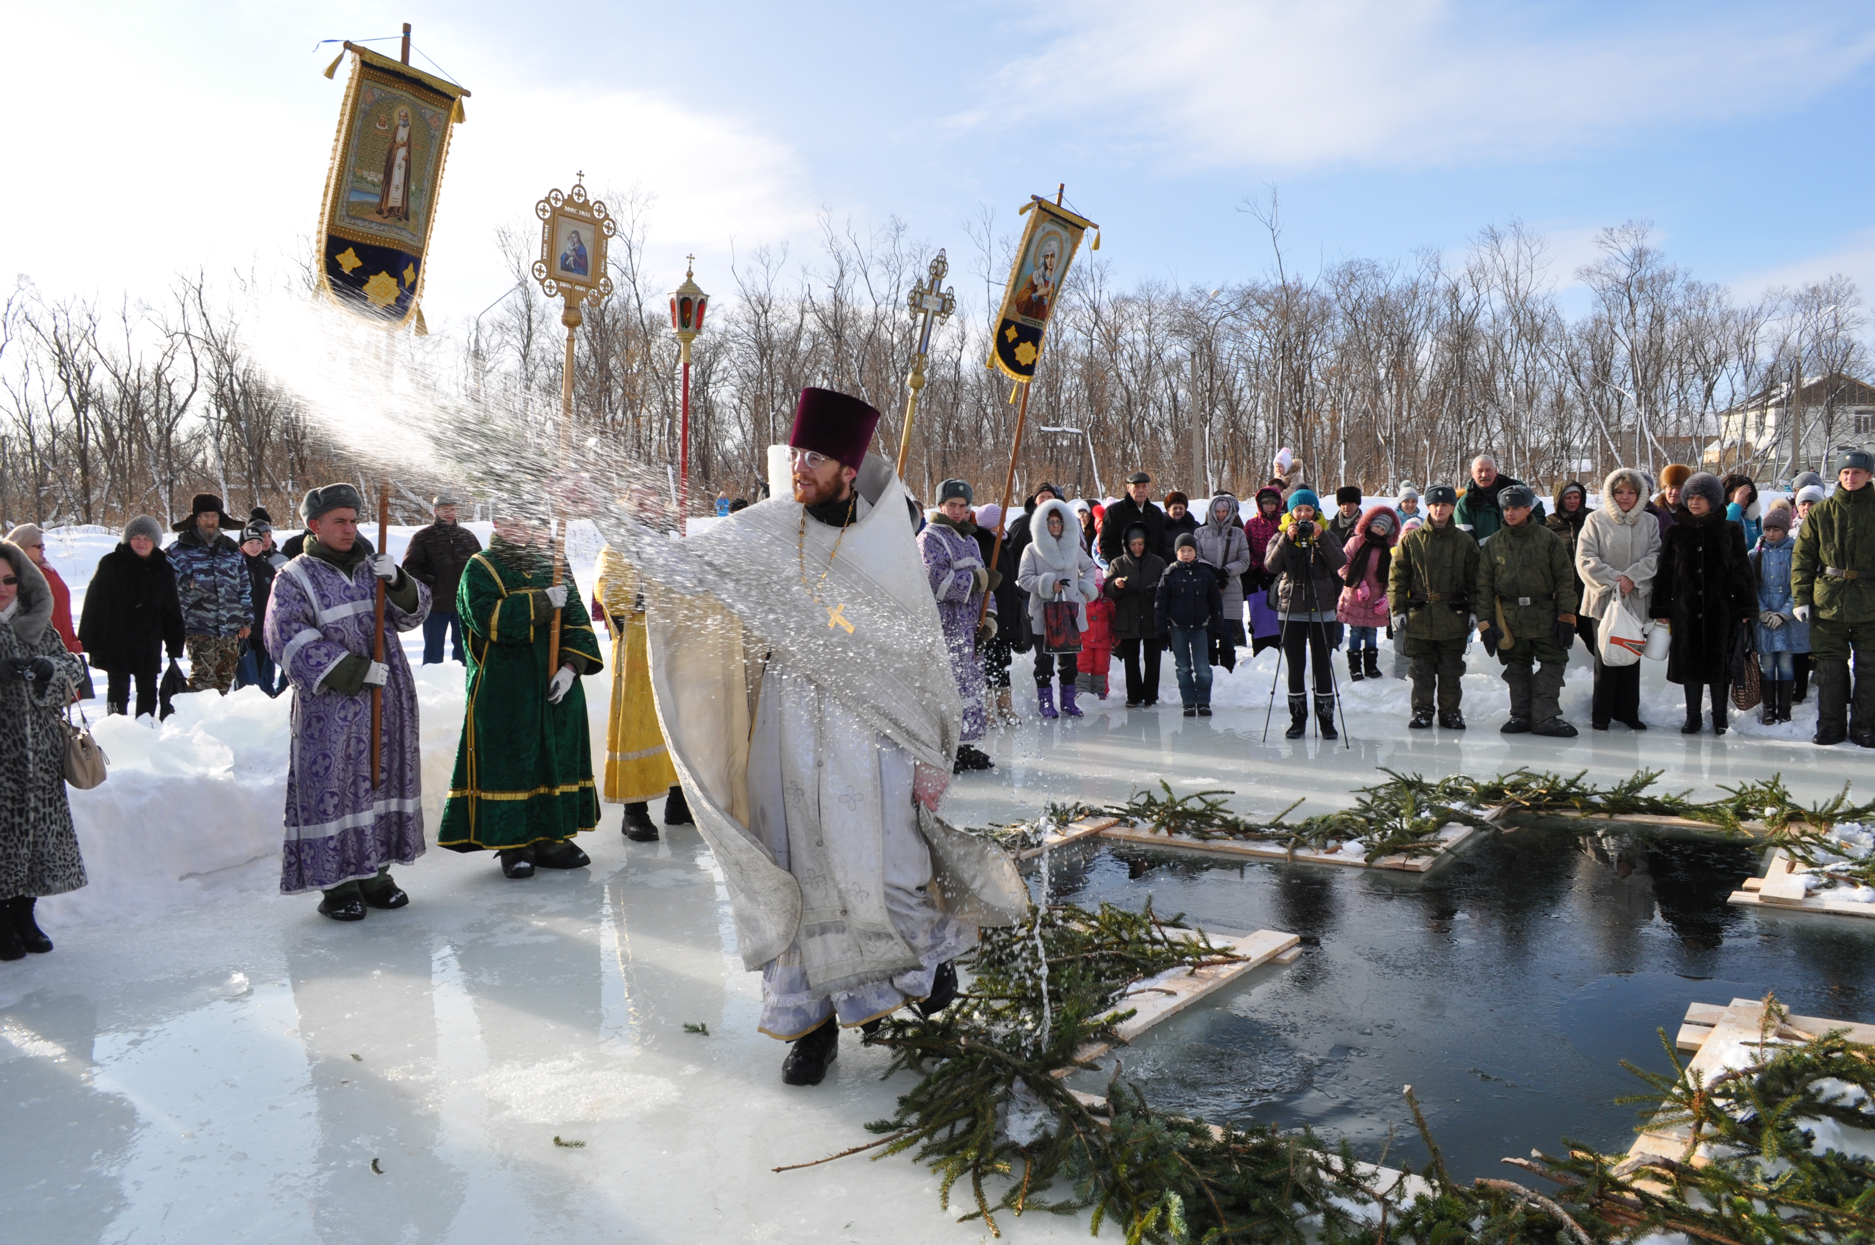
Это православный праздник Крещение Господне
9. Какой болгарский церковный праздник соответствует празднику Крещение?

Slide 8
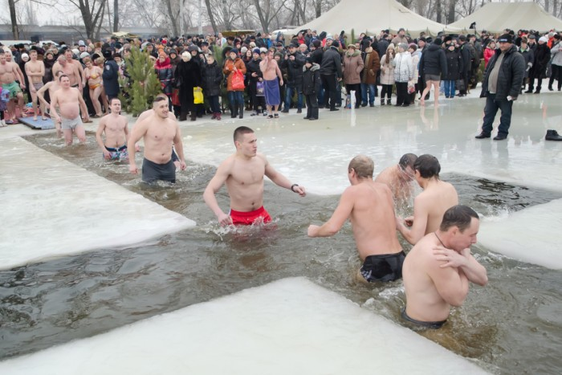
10. Чем отличается болгарский праздник Богоявления от русского праздника Крещение Господне?

Slide 9
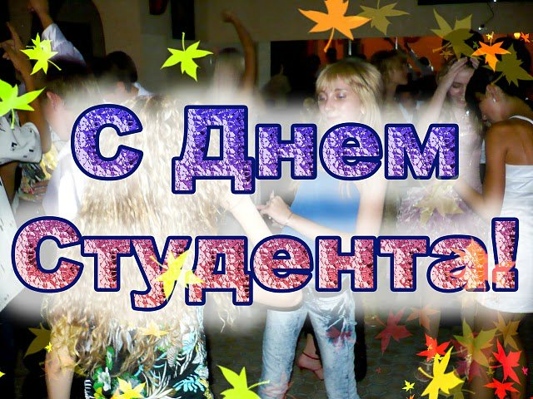
11. Как еще называется праздник студентов в России?

Slide 10
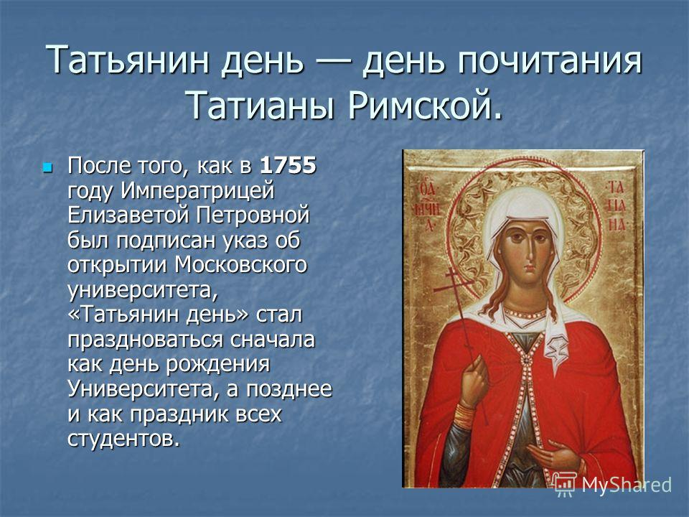

Slide 11
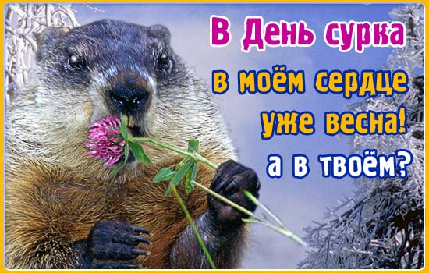
12.Этот шуточный праздник возник в России совсем недавно. В какое время года его отмечают?

Slide 12
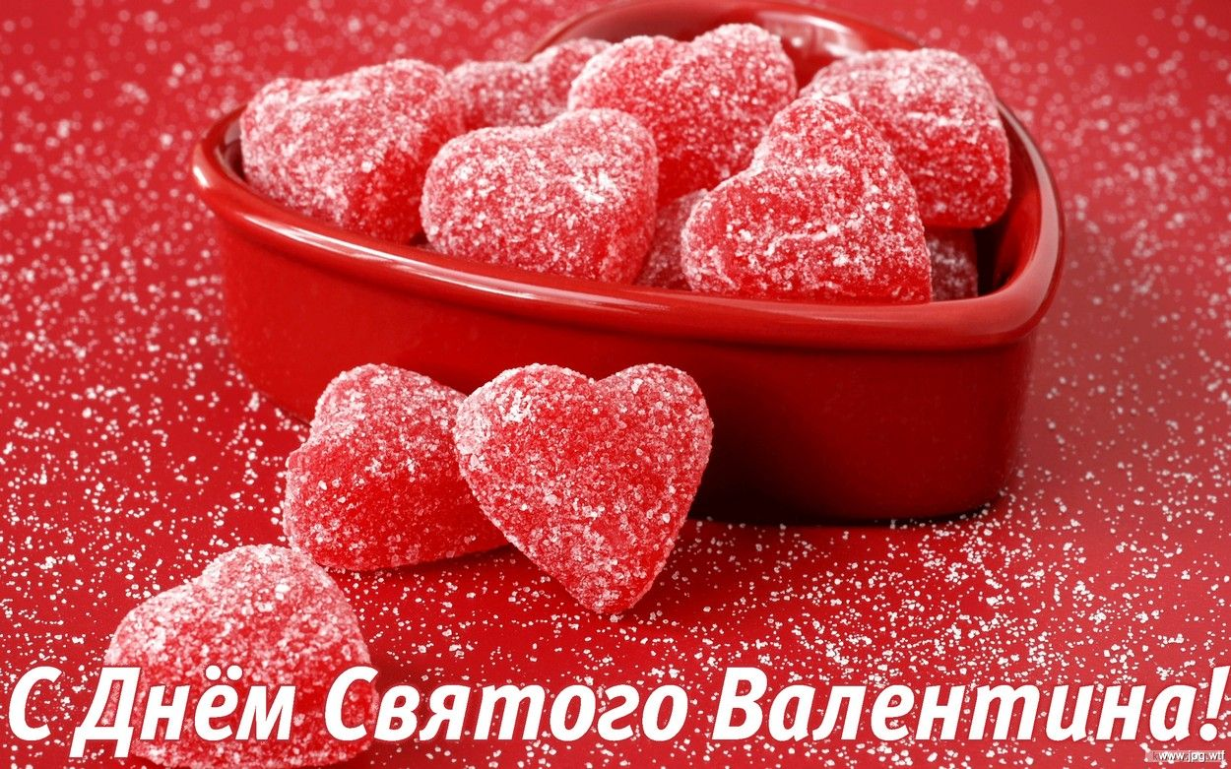
13. День Святого Валентина в России, как и во всём мире отмечают ................... .

Slide 13

В этот день в России принято дарить подарки.
14. Кому дарят эти подарки?

Slide 14
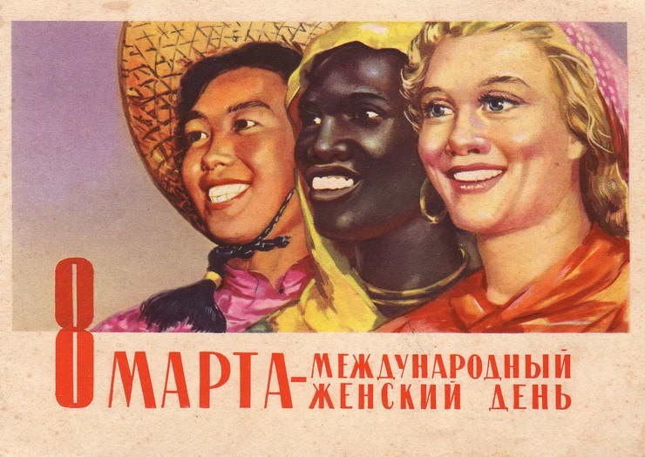
15. А в этот день кто кому дарит подарки?

Slide 15
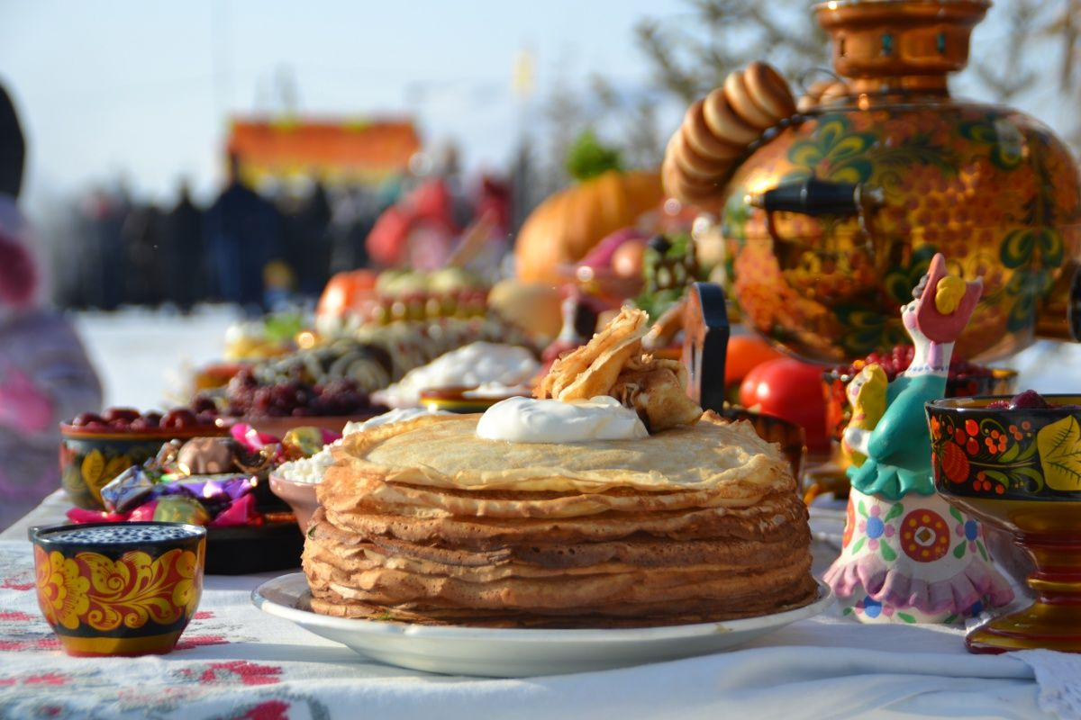
16. Каждый год в конце февраля или в начале марта русские празднуют целую неделю. Как называется этот праздник?

Slide 16
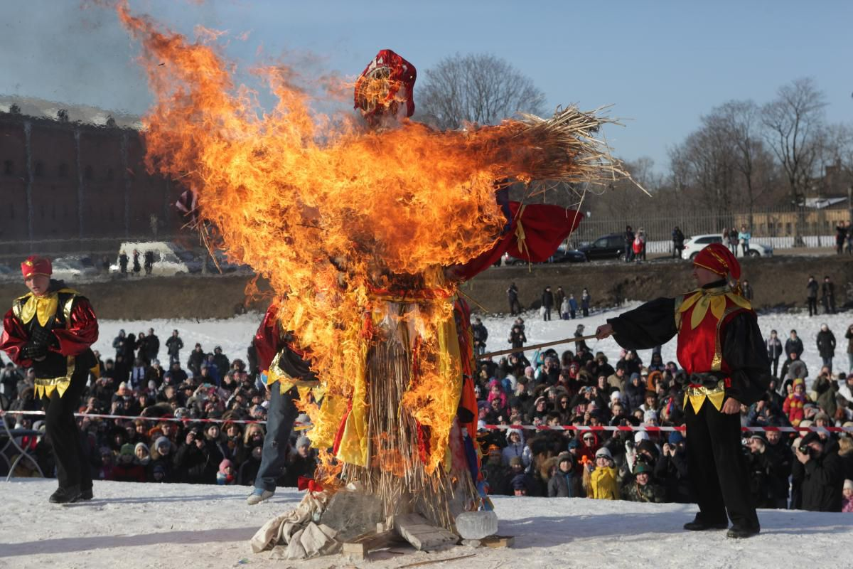
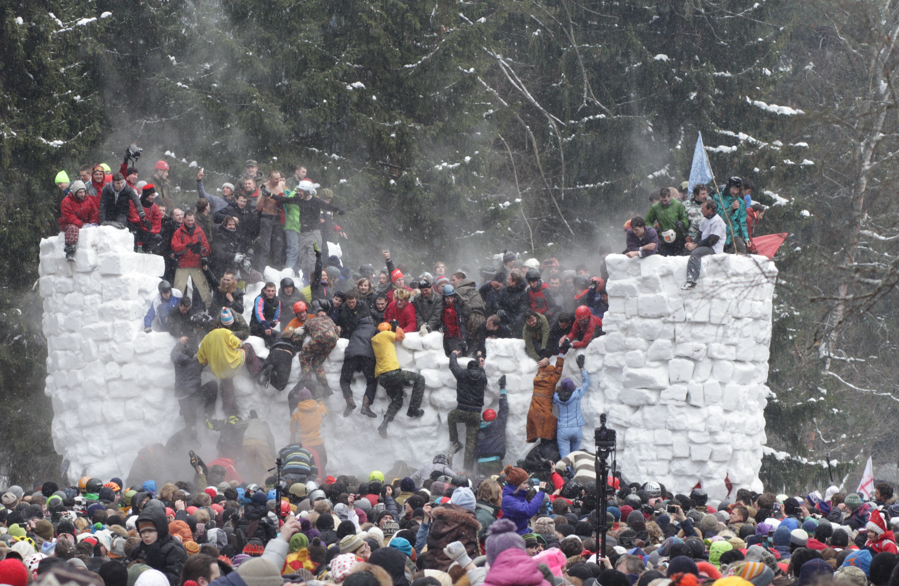
17. Как русские отмечают Масленицу? Что они делают во время праздника?

Slide 17
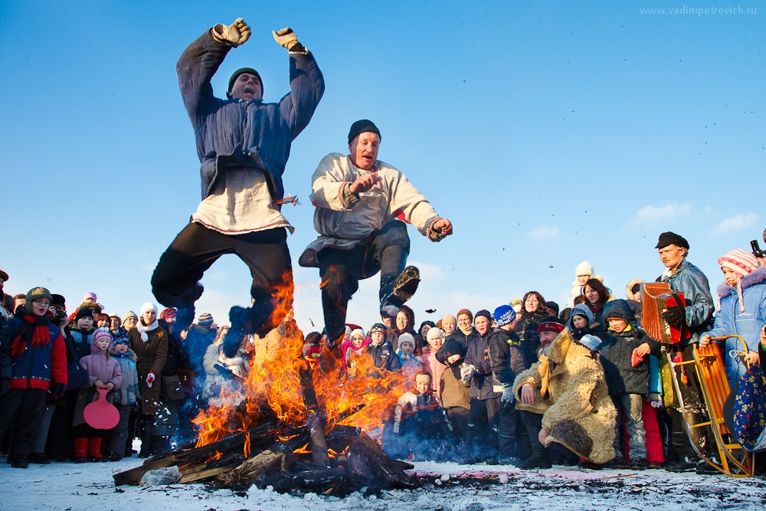
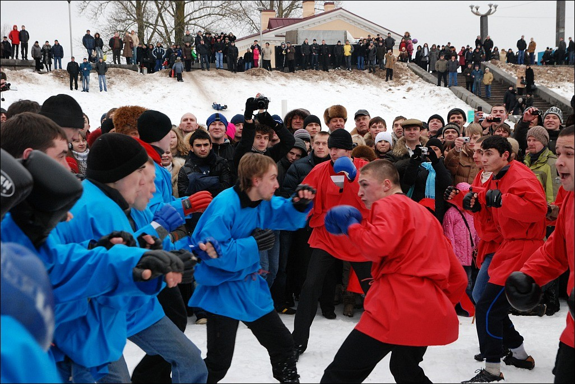

Slide 18
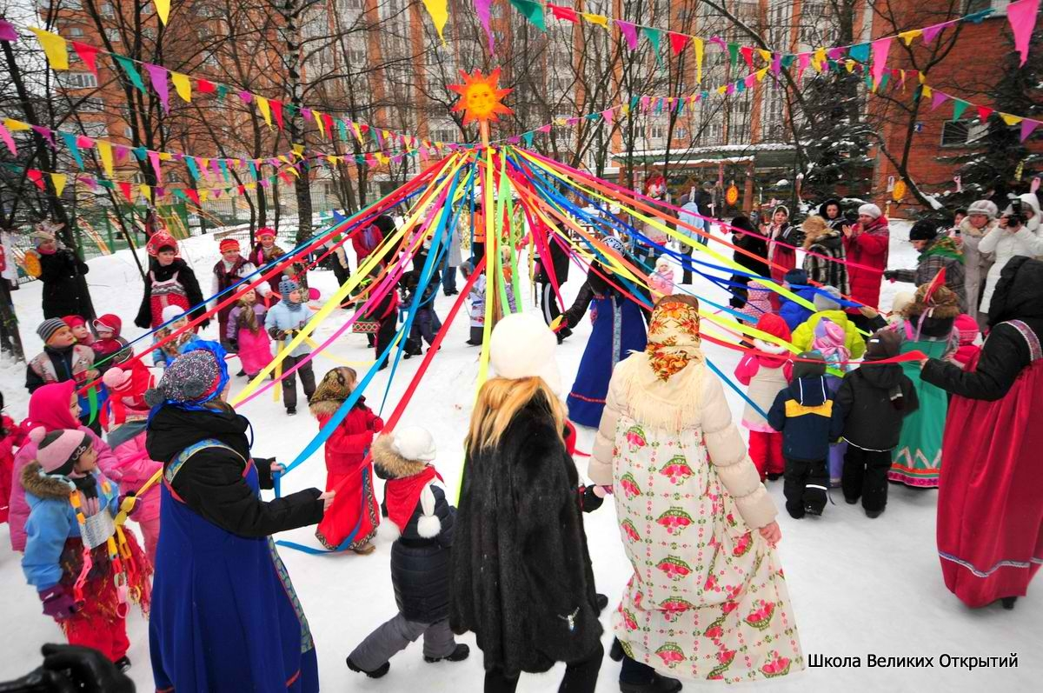
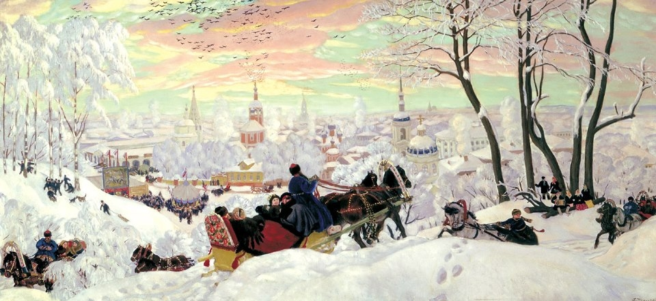

Slide 19
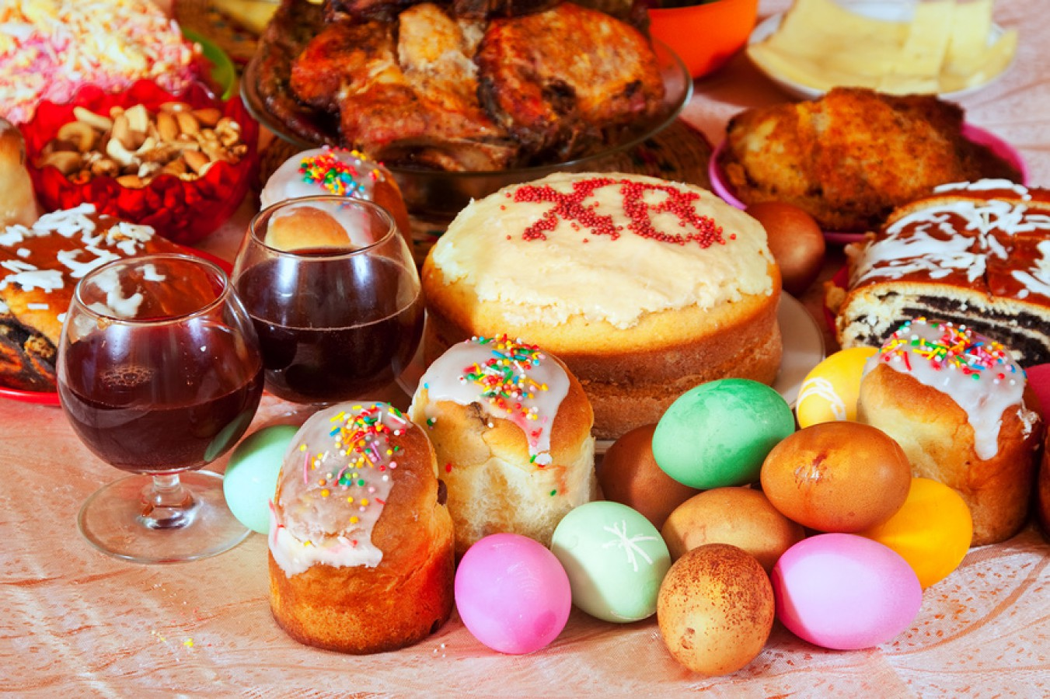
18. Какие блюда и лакомства русские готовят к Пасхе?

Slide 20
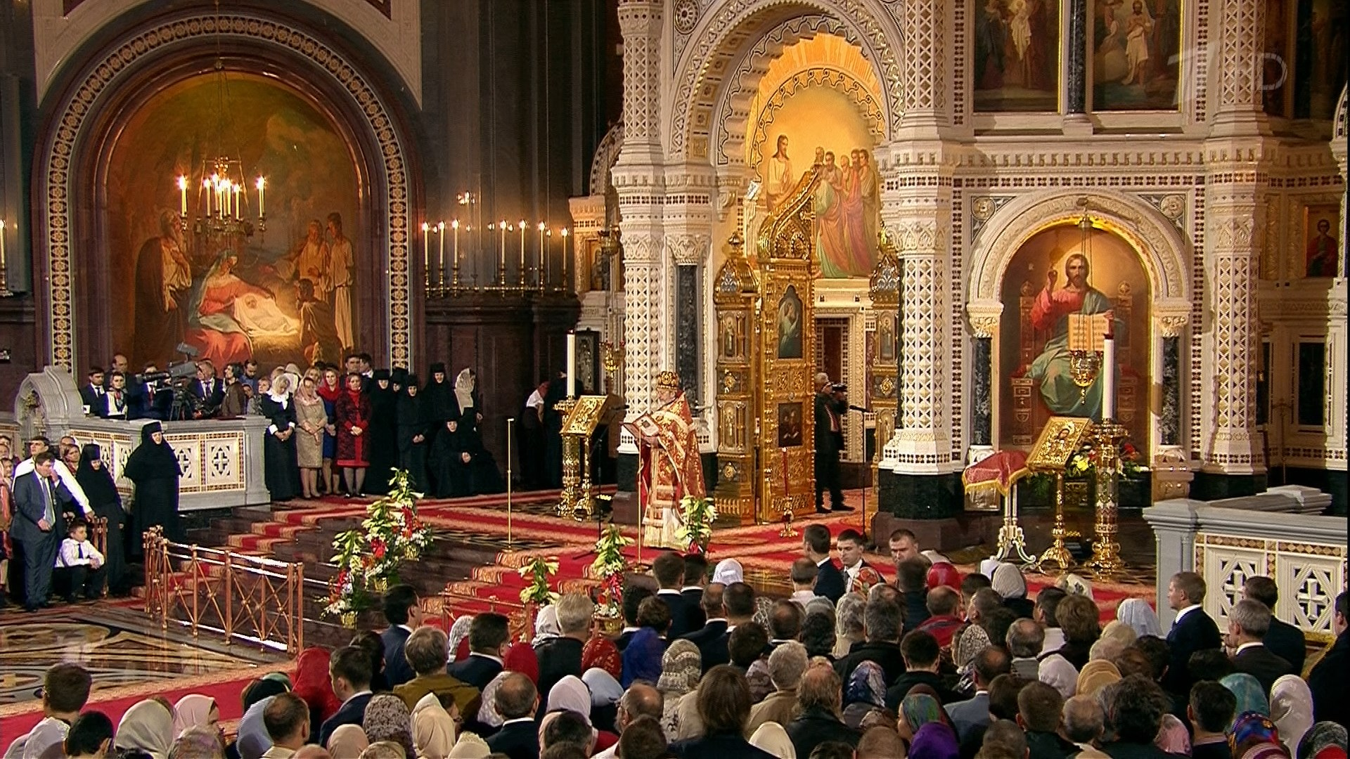
19. Где обычно православные русские встречают Пасху?

Slide 21
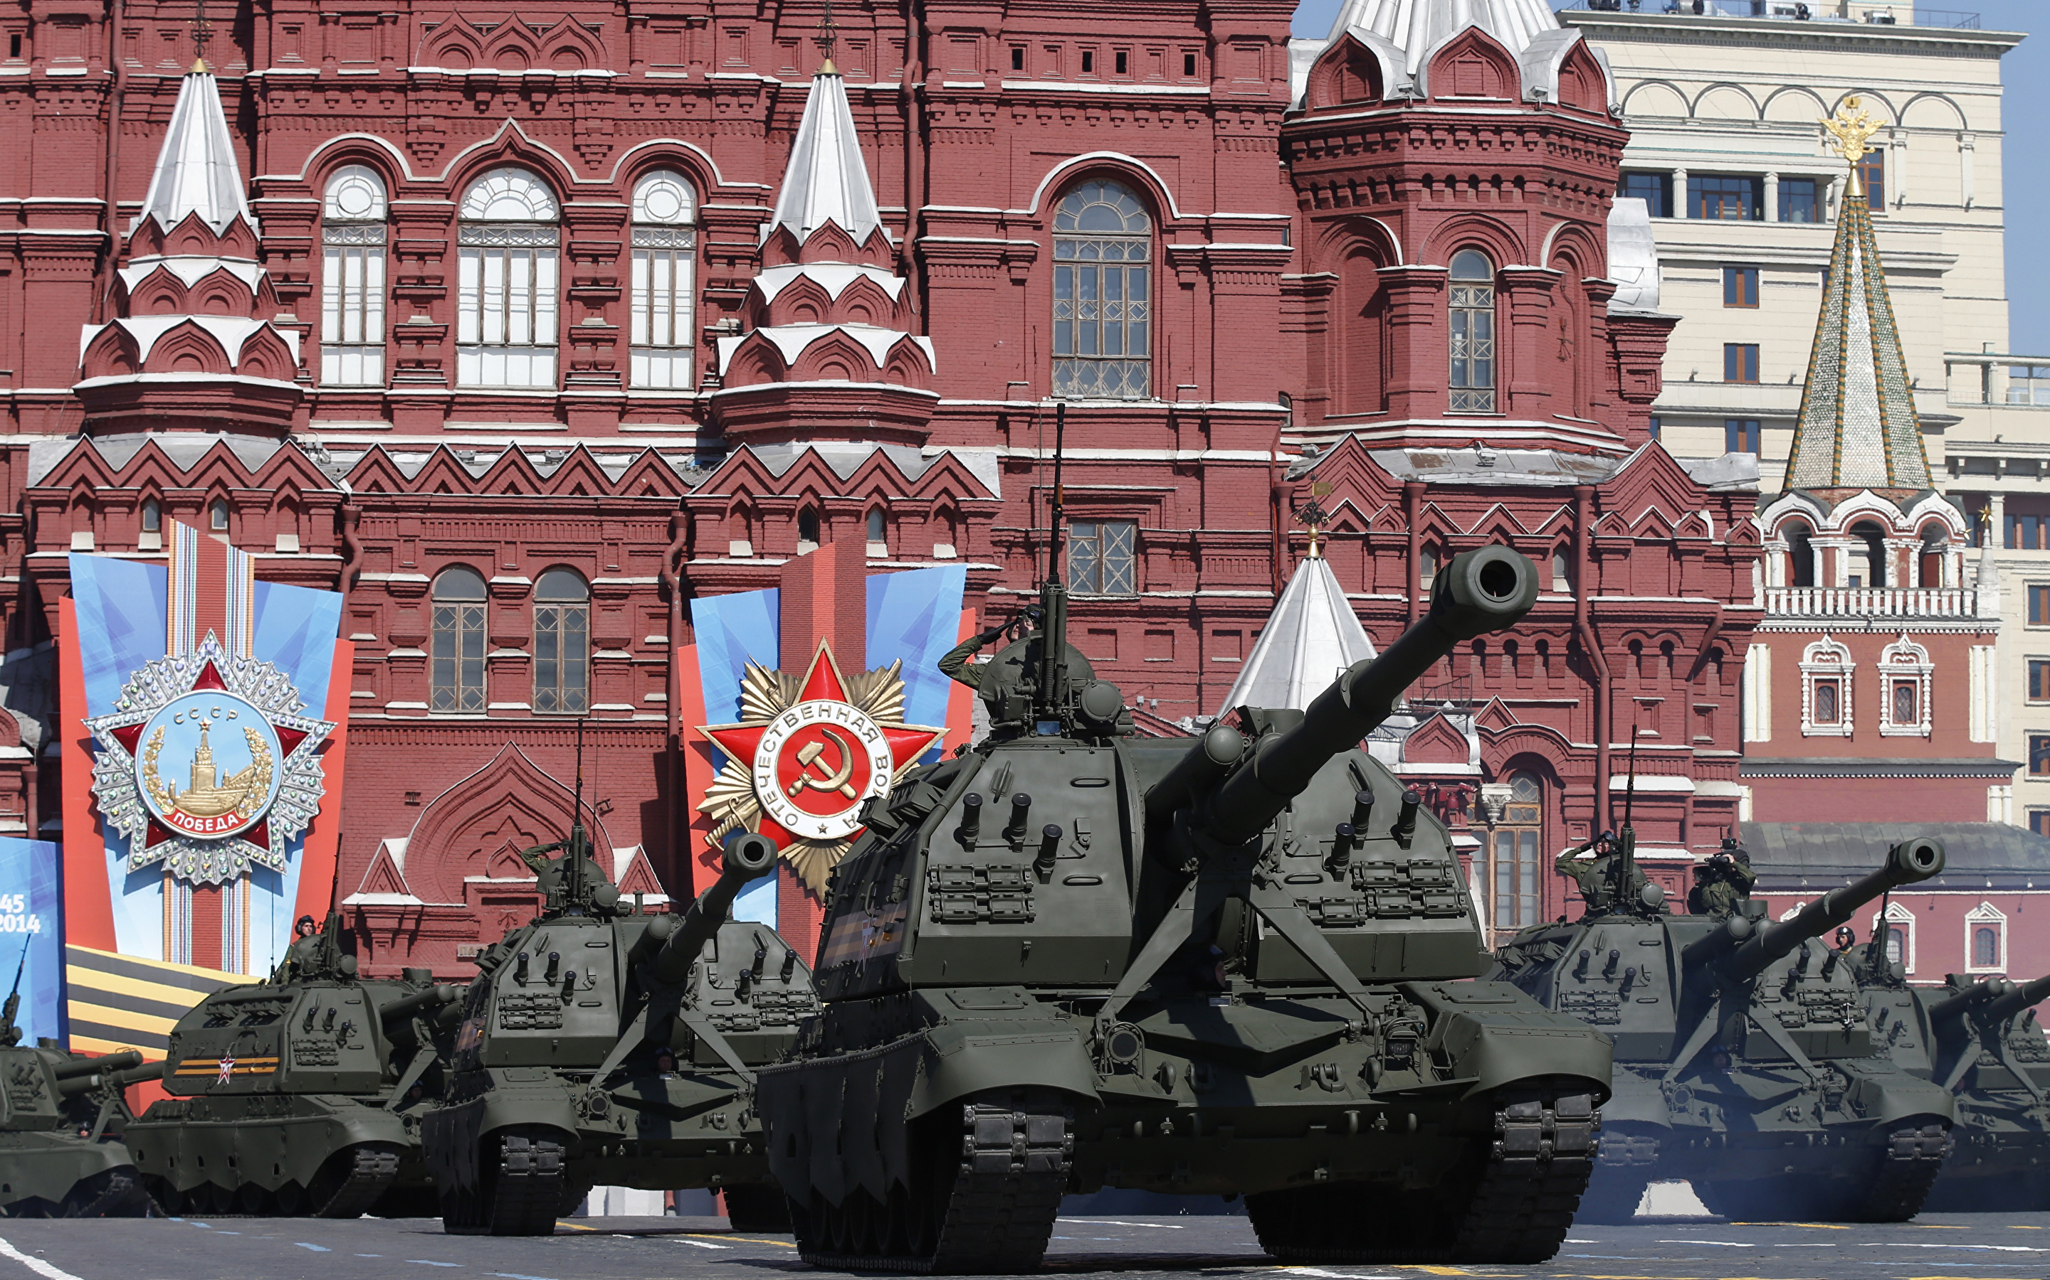
20. Каждый год 9 мая в Москве проводится военный парад. Как называется этот праздник?

Slide 22
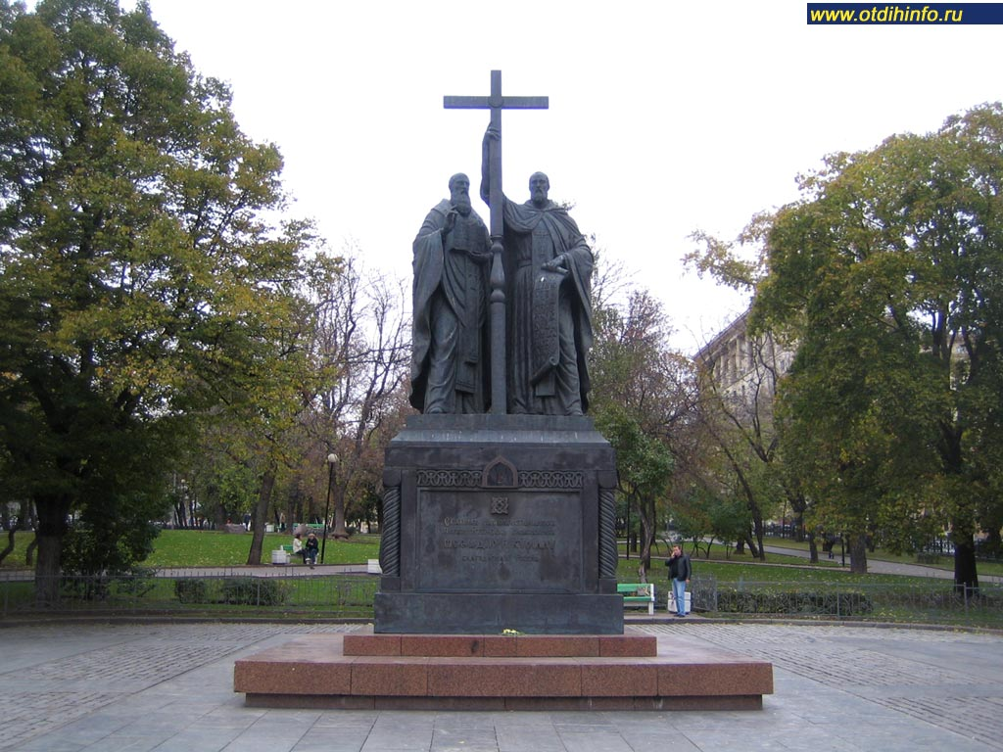
21. В Москве на Славянской площади возвышается памятник. Кому этот помятник?

Slide 23
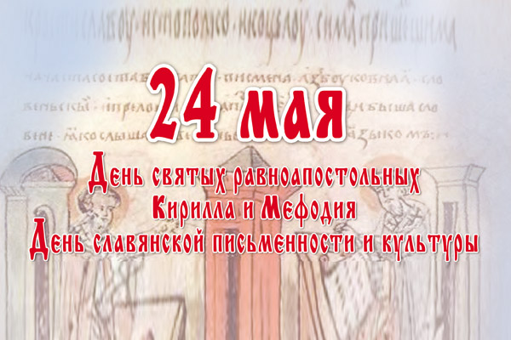

Slide 24

22. Это и день российского флага. А когда национальный праздник Болгарии?

Slide 25
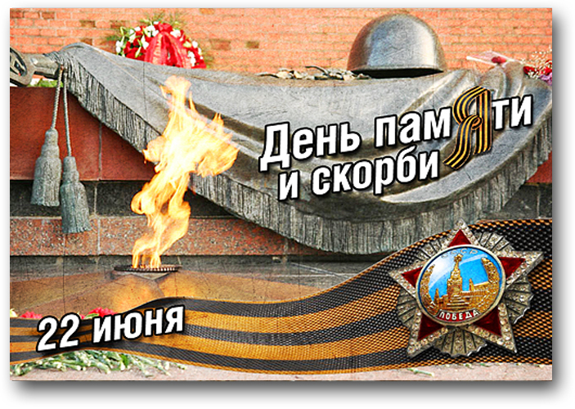
23. С каким событием связан этот праздник?

Slide 26

24. Что это за праздник? Какой праздник соответствует ему в Болгарии?

